Slide 1
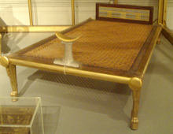
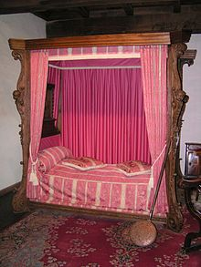

Geschichte von Betten ..
von
bis
nur bei uns auf www.bett.de

